Slide 1

区块链工作室介绍
区块链工作室
汇报人：刘明哲

Slide 2

目录
点击添加文本
团队介绍
产业现状
点击添加文本
项目介绍
未来目标
点击添加文本
点击添加文本

Slide 3
01
第一部分
团队介绍
PART 01

Slide 4

区块链工作室由裴庆祺老师带领，负责区块链原始技术创新、区块链+产业创新应用探索、区块链人才培养。
工作室依托裴老师的师资团队和西安西电链融科技有限公司在科研、技术和商业思维上的指导，研发创新创业项目，争取在视野、思维、技术上将区块链及其应用达到行业前沿水准。
工作室简介
点击添加文本
点击添加文本
点击添加文本
点击添加文本

Slide 5

团队介绍
主要学生构成：
本科生9名+ 研究生4名
指导老师：
裴庆祺 教授 ；安玲玲 副教授；马立川 讲师；赵东晓 博士
技术指导：
卫佳：曾任职中兴通讯股份有限公司 高级研发工程师；西电链融技术总监
王乐：曾任职中国电子科技集团西北子集团 项目总师；西电链融产品总监

Slide 6
点击添加文本
02
第二部分
产业现状
点击添加文本
PART 02
点击添加文本
点击添加文本

Slide 7
区块链赋能产业创新
金融领域
社会征信
点击添加文本
1.提升征信行业的服务质量
1.法定数字货币
1
2
2.数字身份
2.提高征信业务运行效率
3.更广泛的金融安全（监管）基础架构
?
3.大大节约成本
点击添加文本
版权领域
点击添加文本
溯源产业
3
4
1.版权确定
1.商品溯源管理
2.版权行使
2.供应链数据分析
3.版权维护
点击添加文本
3.溯源信息上链保存

Slide 8
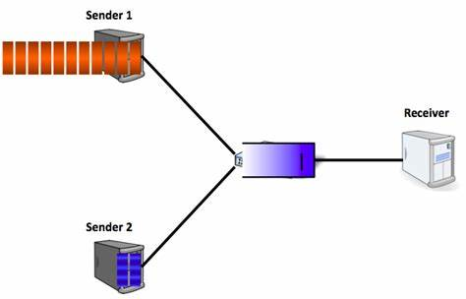

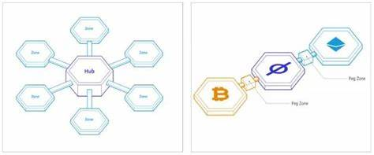
区块链底层平台
区块链引起了以金融行业为主的众多企业机构的关注.当应用于实际业务时，区块链底层目前在诸多方面尚存在问题，为了解决这些问题，未来需要在以下几个方面进行更深入的研究：
点击添加文本
吞吐量：与传统的数据库系统相比,仍有着不小的差距.
共识机制：
当前,许多区块链平台声称提出了高性能的共识机制,但这些共识并没给出前提假设、数学模型和形式化证明,其安全性无法衡量
可扩展性：如何更高效灵活地实现可扩展性,将是研究的热点
点击添加文本
点击添加文本
点击添加文本

Slide 9
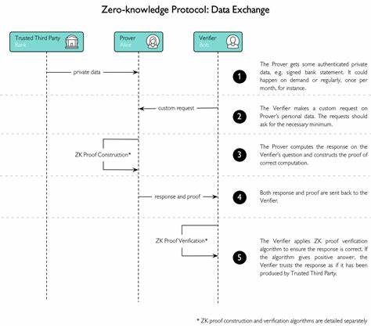
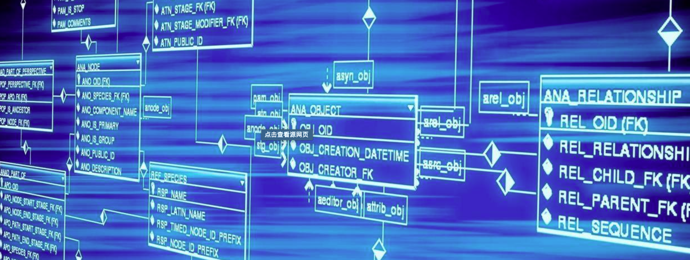
区块链底层平台
隐私保护：区块链隐私保护的难点在于既需隐藏交易细节,又需验证交易的有效性.目前，国外的Fabric，Corda，Coco 框架 与Quorum 等提供的隐私保护方案都有着一定的局限性。国内还没有支撑隐私保护的区块链底层
评测系统：评测区块链的开源评测框架
底层数据库：需要支持高吞吐、高并发、丰富查询、权限控制、备份与恢复等特性的适合于企业级应用的数据库
智能合约：智能合约支持更复杂的功能与数据结构,同时还要确保执行结果的确定性以及合约语言的易用性
可治理性
点击添加文本
点击添加文本
点击添加文本
点击添加文本

Slide 10
点击添加文本
03
第三部分
项目介绍
点击添加文本
PART 03
点击添加文本
点击添加文本

Slide 11
区块链底层创新—隐私保护终极解决方案
零知识证明(zero-knowledge proof)可以让证明者在不透漏任何有用信息的前提下，使验证者相信某个论断的正确性。
点击添加文本
第一阶段
区块链+零知识证明
第二阶段
国产化进程
接下来
点击添加文本
分布式身份
权限管理
共识算法
容错
智能合约
Pedersen commitment
国产
被少数人掌握
隐私保护难
信息不对等
操作系统
数据库
点击添加文本
Elgamal非对称加密
CPU
数据可追溯
用户平等
可监管控制
国密算法
点击添加文本

Slide 12
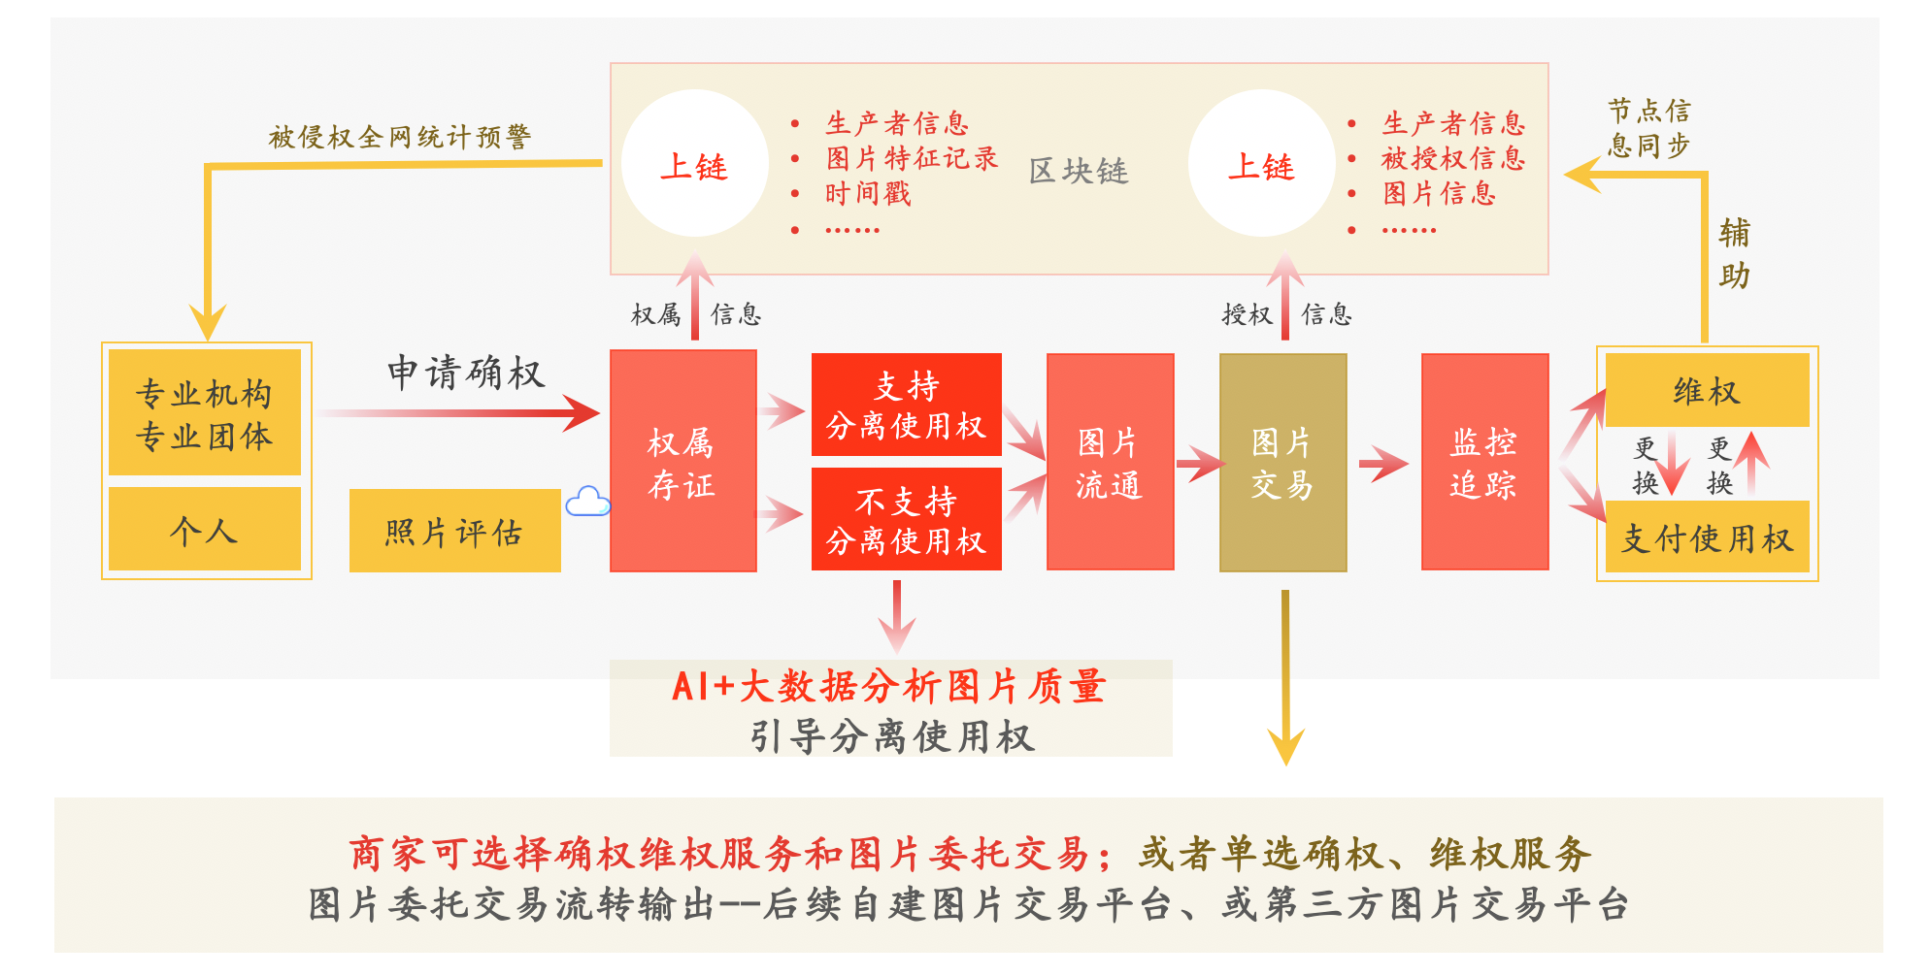
数字内容分布式确权交易平台
已获得
杭州公正处节点公正
稀有具备法律公证
可作为法律依据
技术能力-自主研发创新
知识产权-发明专利3个，引领数字版权
确权水印技术：比友商技术更加美观
溯源水印技术：抗图片旋转/扭曲/裁剪/涂改
自适应爬虫技术：实时监测与取证
数字版权创新-激发图片经济
（所有权+使用权分离）
版权确权的覆盖能力
大面积覆盖C端，且覆盖大量B端

Slide 13
点击添加文本
04
第四部分
未来展望
点击添加文本
PART 04
点击添加文本
点击添加文本

Slide 14


年度目标
在未来1年内完成密码学+区块链原始创新：匿名计算，打造国内首个具有隐私保护特性的底层平台，并在之后继续进行多维度技术创新
未来理想
在区块链技术和应用不够成熟的社会背景下，抓住互联网+ 到 区块链+ 的时代机遇，以密码学等学科力量推动区块链底层技术创新，并以创新的技术建立新的产业思维，推动甚至领导社会变革。

Slide 15


感谢聆听
汇报人：刘明哲
联系方式：13704428599

